Slide 1
Jefatura Provincial de Tráfico de A CORUÑA
Aplicación AUES
Módulo de Cliente de Autoescuelas AUES dentro de la aplicación de Gestión de Exámenes GDEX para la obtención de permisos de conducción

Slide 2
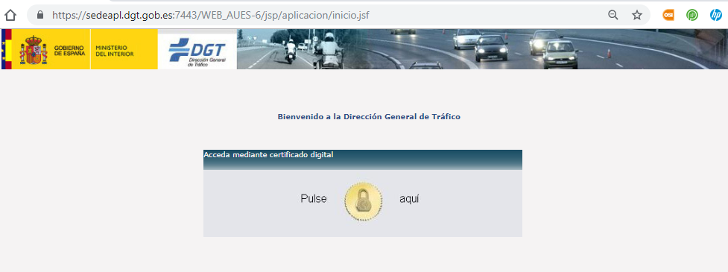
JEFATURA PROVINCIAL DE TRÁFICO DE A CORUÑA
https://sedeapl.dgt.gob.es:7443/WEB_AUES-6/
El acceso se realiza mediante cualquier Certificado Electrónico admitido por la plataforma @firma incluido DNIe.
«Certificado de persona física» del Director de Autoescuela
«Certificado de Representante», siempre y cuando el Representante de la Autoescuela coincida con el Director de la Autoescuela.

Slide 3
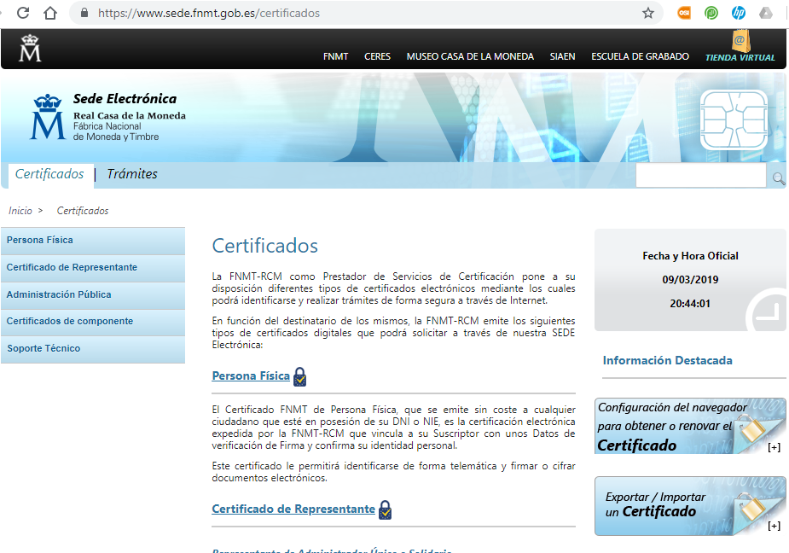
JEFATURA PROVINCIAL DE TRÁFICO DE A CORUÑA
Se aconseja obtener dicho Certificado de forma gratuita en la FNMT-RCM
https://www.sede.fnmt.gob.es/certificados

Slide 4
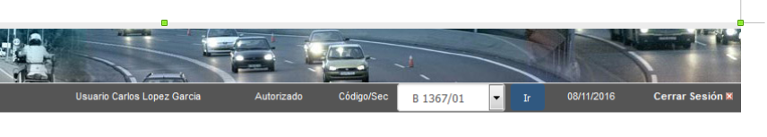

JEFATURA PROVINCIAL DE TRÁFICO DE A CORUÑA
Una vez que el usuario se haya identificado, dependiendo de los datos de identificación introducidos, el sistema determinará el perfil del usuario
(Director o Autorizado).

Slide 5

JEFATURA PROVINCIAL DE TRÁFICO DE A CORUÑA
IMPORTANTE: Gestionar autorizados (pág. 39)
Solo se puede dar de alta un ÚNICO Director por cada Autoescuela/Sección.
Cuando se da de alta un Director, le aparecerán TODAS las Autoescuelas/Sección de las que es Director, por lo que solo hace falta darle de alta en una de ellas.
Lo mismo ocurre con los Autorizados, es suficiente con pedir el alta una única vez. Ya que será el Director quién le autorice en las Autoescuelas/Sección que quiera.
RECORDAR una vez que se ha dado de alta a todos los usuarios, el primero que debe entrar es el Director y autorizar a los usuarios que desee a través de la opción Gestión de Autorizados (en el Manual de la aplicación se puede consultar esta operativa con detalle)

Slide 6
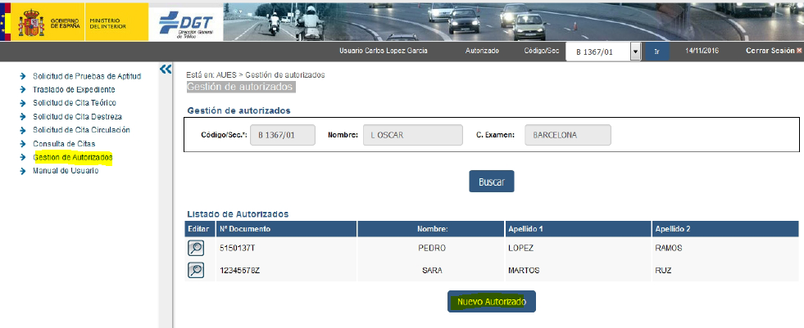
JEFATURA PROVINCIAL DE TRÁFICO DE A CORUÑA
OPCIÓN: Gestionar autorizados (pág. 39)
El usuario director de autoescuela debe existir siempre y puede realizar las mismas funciones que el usuario de autoescuelas y además puede gestionar a las personas autorizadas
La gestión de autorizados permite realizar el mantenimiento de las personas autorizadas. Las personas autorizadas se corresponden con los trabajadores de las autoescuelas que tendrán acceso a la aplicación para dar de alta citaciones, inscripciones, traslados de expedientes, consulta e impresión de citaciones.

Slide 7

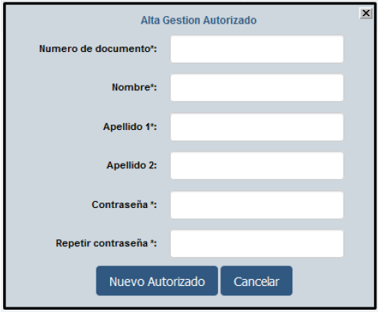
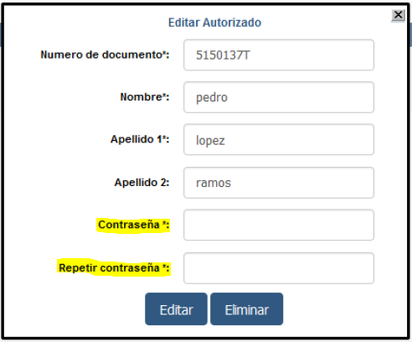
JEFATURA PROVINCIAL DE TRÁFICO DE A CORUÑA
OPCIÓN: Gestionar autorizados (pág. 39)
Para crear un nuevo usuario autorizado, desde la gestión de personas autorizadas, es necesario pulsar en el botón “Nuevo Autorizado”. A continuación, se muestra una ventana emergente en la que se solicitan diversos datos.
Para consultar o modificar un usuario autorizado existente, desde la lista de personas autorizadas, es necesario pulsar el botón “Lupa” de un registro del listado
El acceso del Autorizado se realiza también con Certificado Digital. NO ESTABLECER CONTRASEÑA

Slide 8
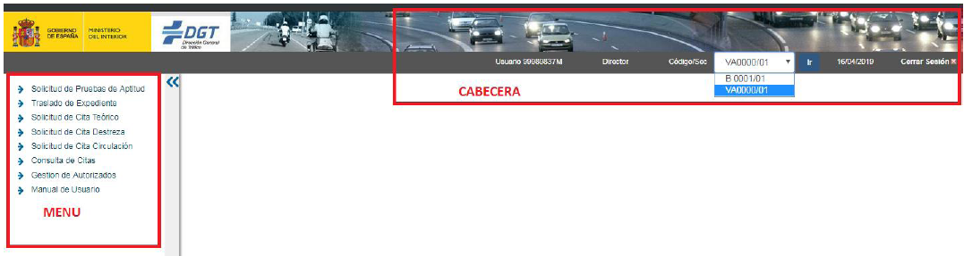
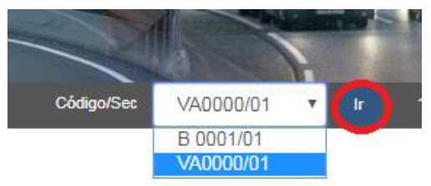
JEFATURA PROVINCIAL DE TRÁFICO DE A CORUÑA
CABECERA: Tal y como se puede ver en la imagen, en la cabecera se muestra información del usuario logado: DNI, Perfil (Director o Autorizado) y las autoescuelas/sección a las que tiene acceso.
Importante: Para cambiarse de una autoescuela a otra, hay que seleccionarla y pulsar ir. Es importante tener este dato presente y no cometer el error de operar con la autoescuela equivocada.

Slide 9
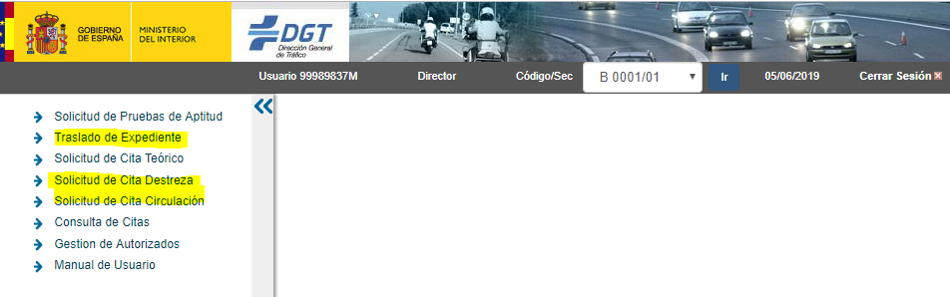
JEFATURA PROVINCIAL DE TRÁFICO DE A CORUÑA
Inicialmente NO estarán operativas las opciones marcadas en la imagen.
Destreza y Circulación no están disponibles (se implementarán en un futuro).
Traslado de Expediente se ha deshabilitado.
STOP

Slide 10
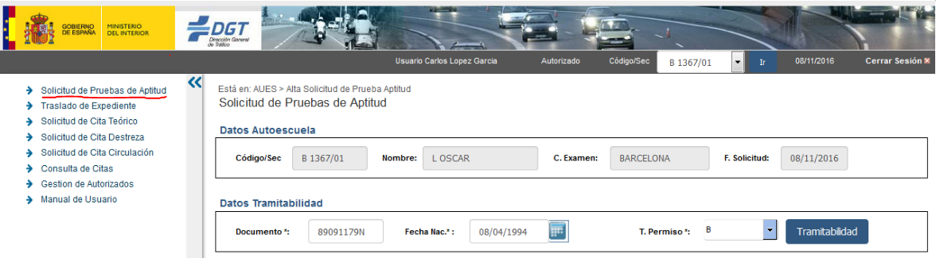

JEFATURA PROVINCIAL DE TRÁFICO DE A CORUÑA
OPCIÓN: Solicitud de Pruebas de Aptitud (pág. 9)
Tramitabilidad de la solicitud: Se comprueba que los datos previamente introducidos para la creación de la solicitud son correctos, generando un solicitud válida y sin incompatibilidades con ninguna otra.
Para consultar la tramitabilidad de una solicitud de pruebas de aptitud, desde la solicitud de pruebas de aptitud, se debe pulsar el botón “Tramitabilidad”. Se realizarán entre otras las siguientes comprobaciones:
  Letra y formato del DNI del aspirante.
  Formato de la Fecha de Nacimiento. En caso de que el aspirante tenga historial, la fecha de nacimiento del mismo debe ser igual a la de entrada

Slide 11
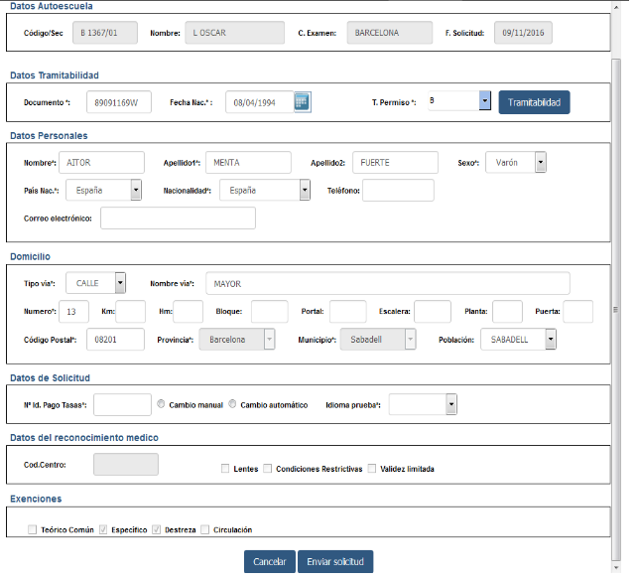
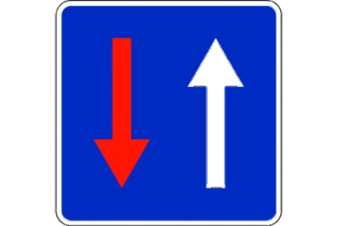
JEFATURA PROVINCIAL DE TRÁFICO DE A CORUÑA
Introducción de los datos del aspirante (pág. 12)
Es extremadamente IMPORTANTE que los datos del domicilio sean correctos pues será éste a dónde se remita el permiso de conducción una vez el aspirante lo obtenga.
Los campos numéricos SOLO admiten números (no admite caracteres especiales ni letras del tipo 1ªH, 2ºD).
Se recomienda evitar cualquier tipo de carácter especial y/o acentos para evitar errores en la aplicación.

Slide 12

JEFATURA PROVINCIAL DE TRÁFICO DE A CORUÑA
Introducción de los datos del aspirante (pág. 12)
Los datos del reconocimiento médico se precargarán si el ciudadano de la inscripción tiene un certificado médico vigente.
Si no lo tiene, se permite guardar la solicitud en estado “Pendiente de revisión por Jefatura”.
En este punto es OBLIGATORIO informar a Jefatura que validará en su caso dicho certificado médico desde el subsistema de “Gestión de Exámenes”.
Si no se informa a Jefatura el expediente permanecerá en estado “pendiente” de forma indefinida.

Slide 13
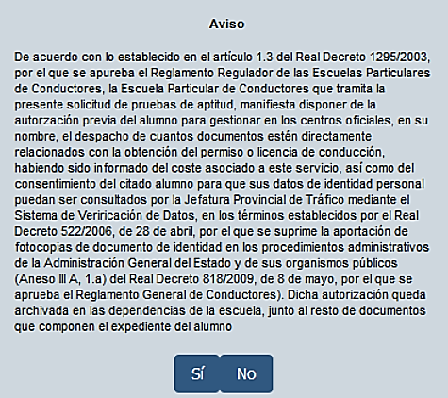
JEFATURA PROVINCIAL DE TRÁFICO DE A CORUÑA
Tras pulsar «Enviar solicitud» se indica la documentación necesaria para realizar el trámite en nombre del aspirante (pág. 15)

Slide 14
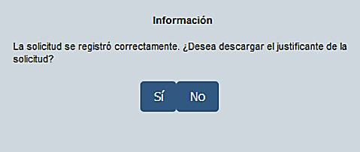
JEFATURA PROVINCIAL DE TRÁFICO DE A CORUÑA
Una vez se realice correctamente la solicitud, se procede a descargar el justificante de la solicitud (pág., 16)
Es IMPORTANTE que descarguen siempre dicha solicitud, que será su justificante para que el aspirante pueda realizar la prueba de aptitud.

Slide 15
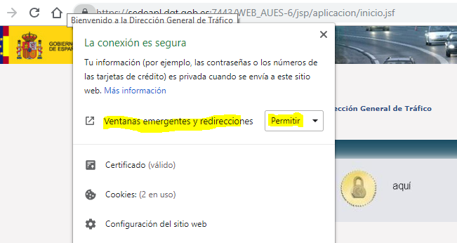
JEFATURA PROVINCIAL DE TRÁFICO DE A CORUÑA
Es IMPORTANTE que descarguen siempre dicha solicitud, que será su justificante para que el aspirante pueda realizar la prueba de aptitud.
NOTA: Deben configurar correctamente el navegador que utilicen para permitir los pop-ups, en caso contario no obtendrán dicho documento.
* Ver “Gestión de Incidencias”.

Slide 16
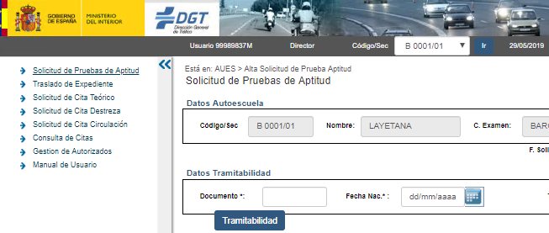
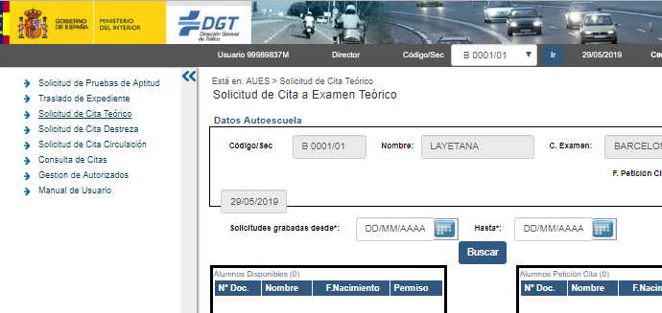
JEFATURA PROVINCIAL DE TRÁFICO DE A CORUÑA
IMPORTANTE:
En AUES al grabar la Solicitud de Pruebas de Aptitud para la primera convocatoria el sistema genera directamente la cita de teórico, (sin tener que ir al apartado de solicitud de cita de teórico).
En AUES en la segunda convocatoria, hay que ir a Solicitud de cita teórico para solicitar una nueva fecha de examen al aspirante.

Slide 17
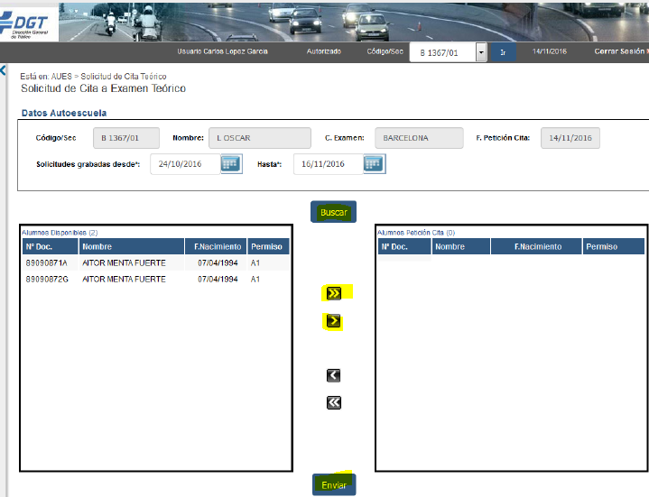

JEFATURA PROVINCIAL DE TRÁFICO DE A CORUÑA
OPCIÓN: Solicitud de Cita Teórico (pág. 25)
La creación de citas de pruebas teóricas permite citar a alumnos que estén pendientes de cita teórica.
Desde la opción de menú “Solicitud de Cita Teórico” se muestra una pantalla en la que se solicitan diversos datos previos a la creación de una cita de prueba teórica
Tras seleccionar el código, sección de autoescuela y fechas de solicitud desde - hasta, pulsar el botón “Buscar”, se mostrara una lista de alumnos disponibles que están pendientes de cita.
Tras pulsar el botón “Enviar”, se guarda la solicitud/es de cita del alumno/s para que posteriormente se les asigne una fecha, hora y aula de examen (el subsistema de gestión de exámenes se encargara de asignar automáticamente fecha, hora y aula no antes de 4 días en 1ª convocatoria)
Al día siguiente desde la presentación de la solicitud podrán ver la fecha/hora de las citas asignadas para los alumnos.

Slide 18
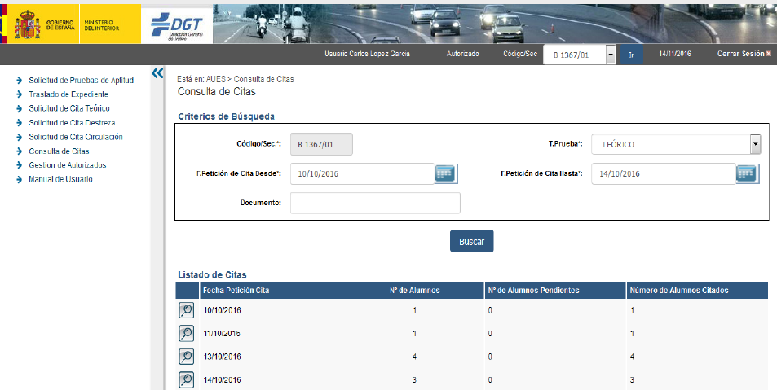

JEFATURA PROVINCIAL DE TRÁFICO DE A CORUÑA
OPCIÓN: Consulta de Citas (pág. 31)
La consulta de citas permite consultar el detalle de la lista de alumnos que forman parte de una citación.
Desde la opción de menú “Consulta de Citas” se muestra una pantalla en la que se permite realizar búsquedas (pulsando el botón “Buscar”) de citaciones filtradas por diferentes criterios

Slide 19
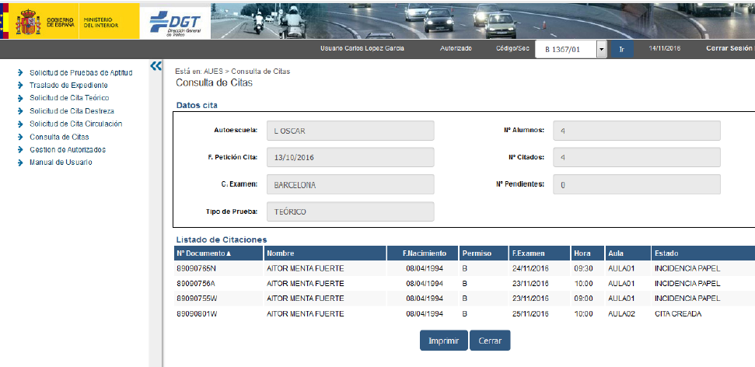

JEFATURA PROVINCIAL DE TRÁFICO DE A CORUÑA
OPCIÓN: Detalle de petición de cita (pág. 31)
Para consultar el detalle de una petición de cita, desde el listado de citas disponibles, es necesario pulsar el botón “Lupa” de un registro del listado. A continuación, se muestra una pantalla con el detalle de la lista de alumnos de la citación

Slide 20
JEFATURA PROVINCIAL DE TRÁFICO DE A CORUÑA
Gestión de Incidencias:
Son bastante comunes los errores de acceso una vez se ha gestionado el alta (directores y autorizados), en ocasiones el problema es porque ha habido algún error en el alta, en cuyo caso es necesario remitir la incidencia indicando el DNI/NIE y la autoescuela a la jefatura.
  En el asunto se indicará: AUES + Cód. Autoescuela + Nombre Autoescuela
  En el cuerpo se indicará: Descripción lo más amplia posible de la incidencia, indicando en el caso de que sea referente a alumnos los siguientes datos:
      Nombre y Apellidos
      DNI (todo junto con la letra de control sin puntos ni guiones)
      Fecha Nacimiento
      Clase/s de permiso/s a los que se va a presentar el alumno.
Sin embargo en la mayoría de los casos el problema se debe a la gestión de certificados por parte del navegador, por este motivo os recomendamos seguir los pasos que se describen a continuación antes de enviar la incidencia, os indicamos cómo proceder:
  En primer lugar recomendamos que el uso de uno de estos navegadores: Firefox y de Chrome.
  Eliminar cookies: A continuación se indica como eliminar cookies en los navegadores mencionados. → Atajo de teclado: Ctrl + ⇧ Mayús + Supr
  Abrir la aplicación con el Navegador en modo privado, y no abrir ninguna otra aplicación que utilicen certificados en el mismo navegador

Slide 21
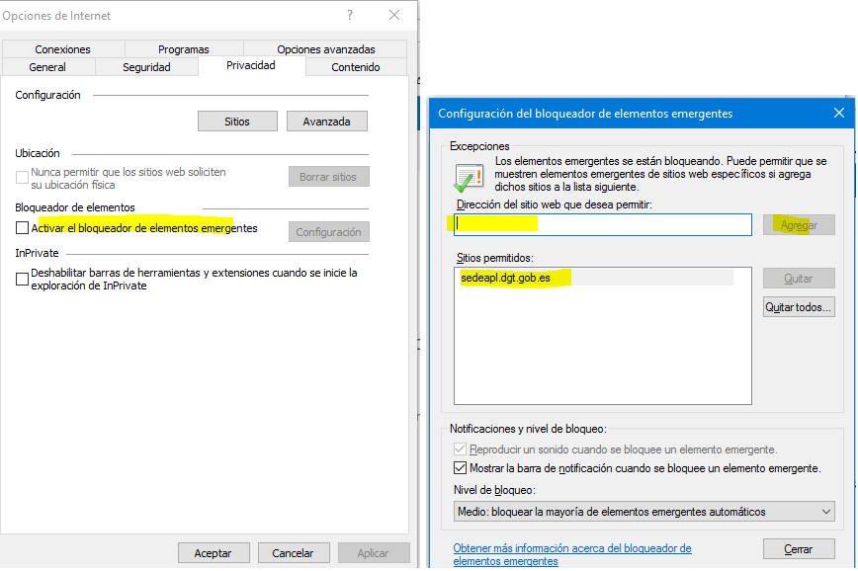
JEFATURA PROVINCIAL DE TRÁFICO DE A CORUÑA
Gestión de Incidencias:
Deshabilitar Bloqueo de ventanas emergentes. Para poder obtener los justificantes en PDF es necesario desactivar el bloqueador de Pop-Ups en los navegadores que se utilicen. Preferentemente recomendamos Google Chrome.
Desactivar los bloqueadores de POP UPS es sencillo. Siga los siguientes pasos según el navegador:
INTERNET EXPLORER (Windows)
  Hacer click en la opción “Herramientas” (en el menú principal).
  Seleccionar la opción “Bloqueador de elementos emergentes”.
  Hacer click en la opción “Desactivar el bloqueador de elementos emergentes” o si lo quieren dejar activado, deben agregar la url https://sedeapl.dgt.gob.es a Excepciones...

Slide 22
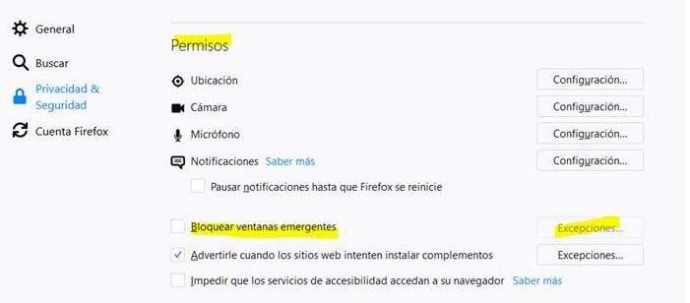
JEFATURA PROVINCIAL DE TRÁFICO DE A CORUÑA
Gestión de Incidencias:
MOZILLA FIREFOX
  Hacer click en la opción “Herramientas” (en el menú principal).
  Seleccionar “Opciones”.
  Hacer click en Privacidad & Seguridad y vaya al apartado Permisos
  Destildar la casilla “Bloquear ventanas emergentes” o si lo quieren dejar activado, deben agregar las url https://sedeapl.dgt.gob.es:7443/ y https://sedeapl.dgt.gob.es a Excepciones...
  Hacer click en “Aceptar”.

Slide 23
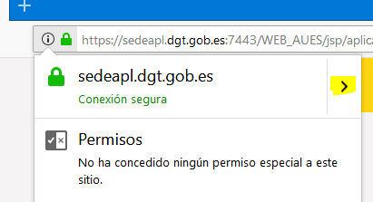
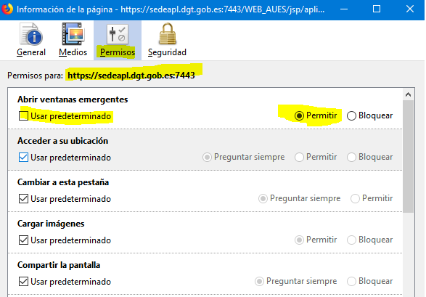
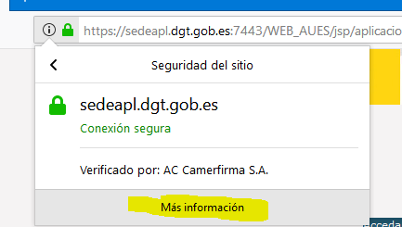
JEFATURA PROVINCIAL DE TRÁFICO DE A CORUÑA
Gestión de Incidencias:
MOZILLA FIREFOX (sigue…)
  Hacer click en de la barra de direcciones y pinchar en el símbolo >
  Pinchar en “Más información”.
  En la pestaña Permisos, destildar las casillas “usar predeterminado” y activar Permitir.

Slide 24
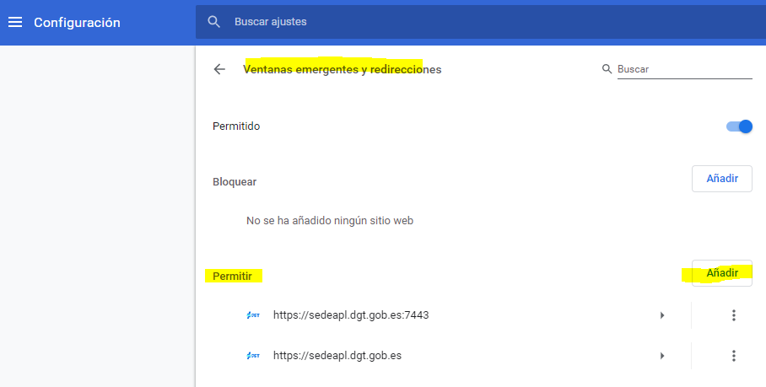
JEFATURA PROVINCIAL DE TRÁFICO DE A CORUÑA
Gestión de Incidencias:
GOOGLE CHROME
  Hacer click en el icono de tres líneas de la barra de herramientas del navegador.
  Seleccionar “Configuración”.
  Hacer click en “Mostrar configuración avanzada”.
  En la sección "Privacidad y seguridad", hacer click en el botón “Configuración del sitio web”.
  En la sección "Ventanas emergentes y redirecciones", en la sección PERMITIR haz clic en “Añadir”.
  Agregar las url https://sedeapl.dgt.gob.es:7443/ y https://sedeapl.dgt.gob.es
  Seleccionar el botón “Finalizado”.

Slide 25

Gracias por su atención

